Slide 1
Linear Independence

Slide 2
Linear Independence
벡터들의 모임에서 그 속에 있는 어떤 벡터든 나머지 벡터 중 유한개 벡터들의 일차결합으로는 만들어질 수 없을 때, 그 모임이 일차독립이라고 한다.

Slide 3

Linear Independence

Slide 4

Linear Dependence Example

Slide 5
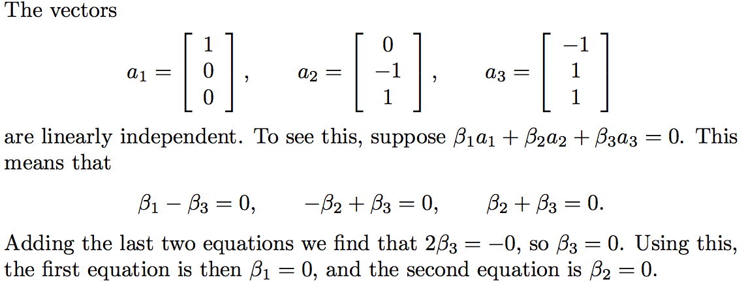
Linear Independence Example

Slide 6
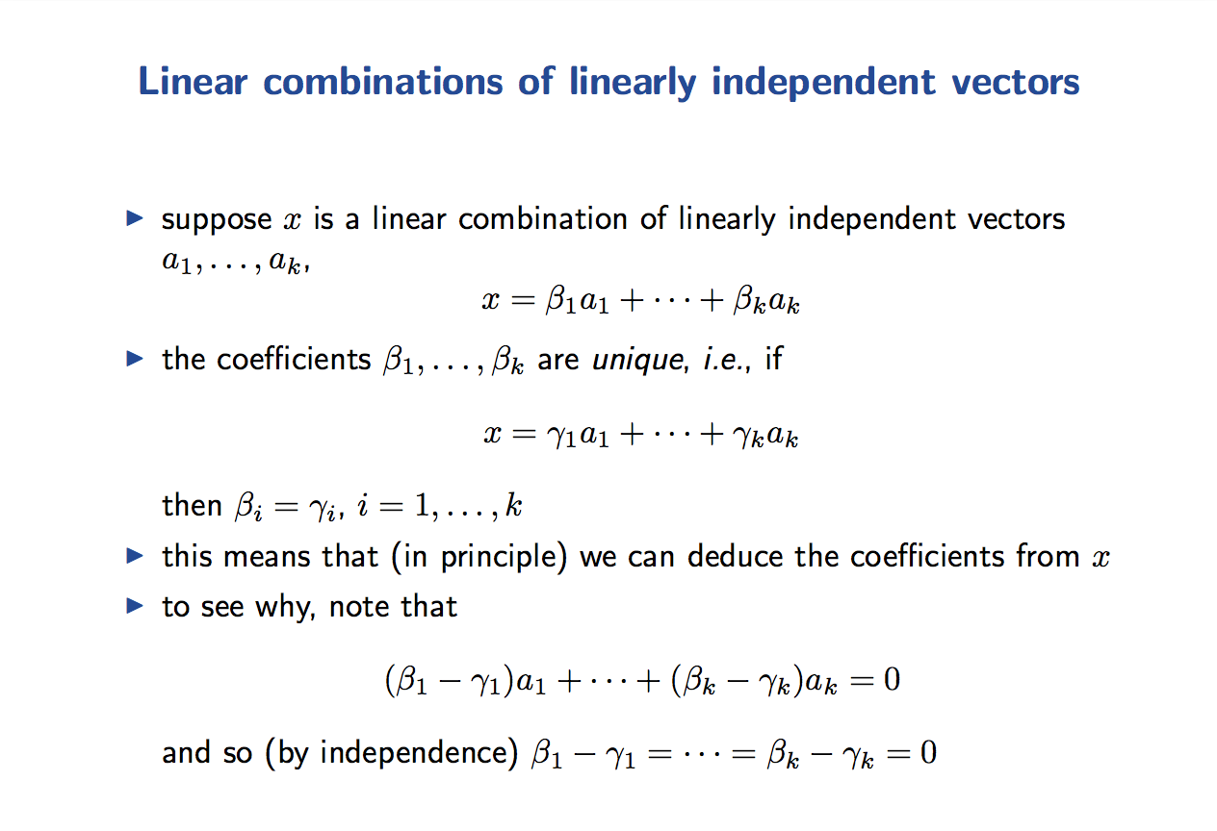
Notes:
Coefficient = 계수

Slide 7
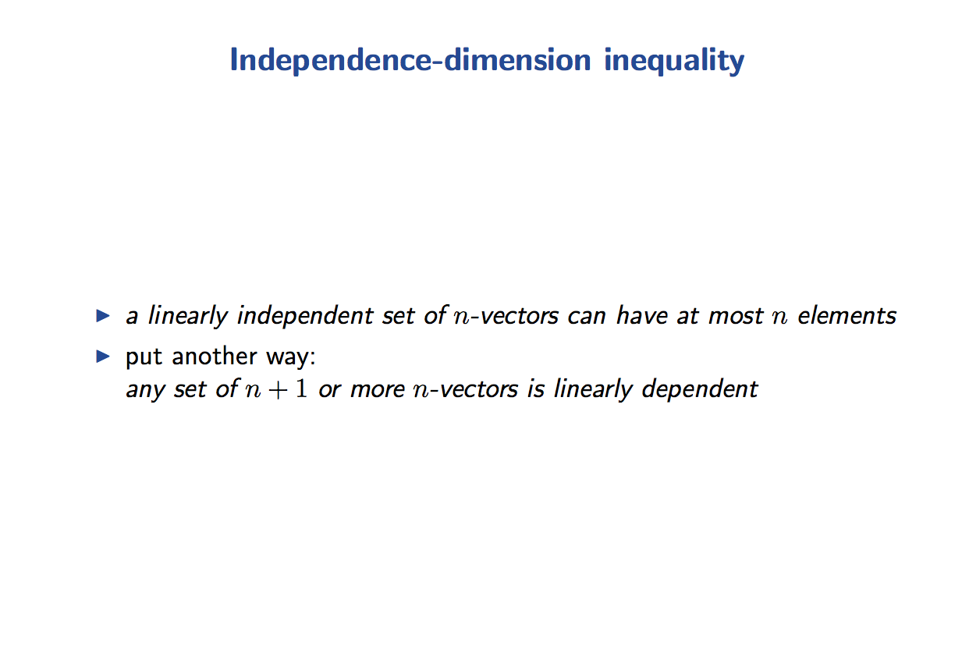

Slide 8
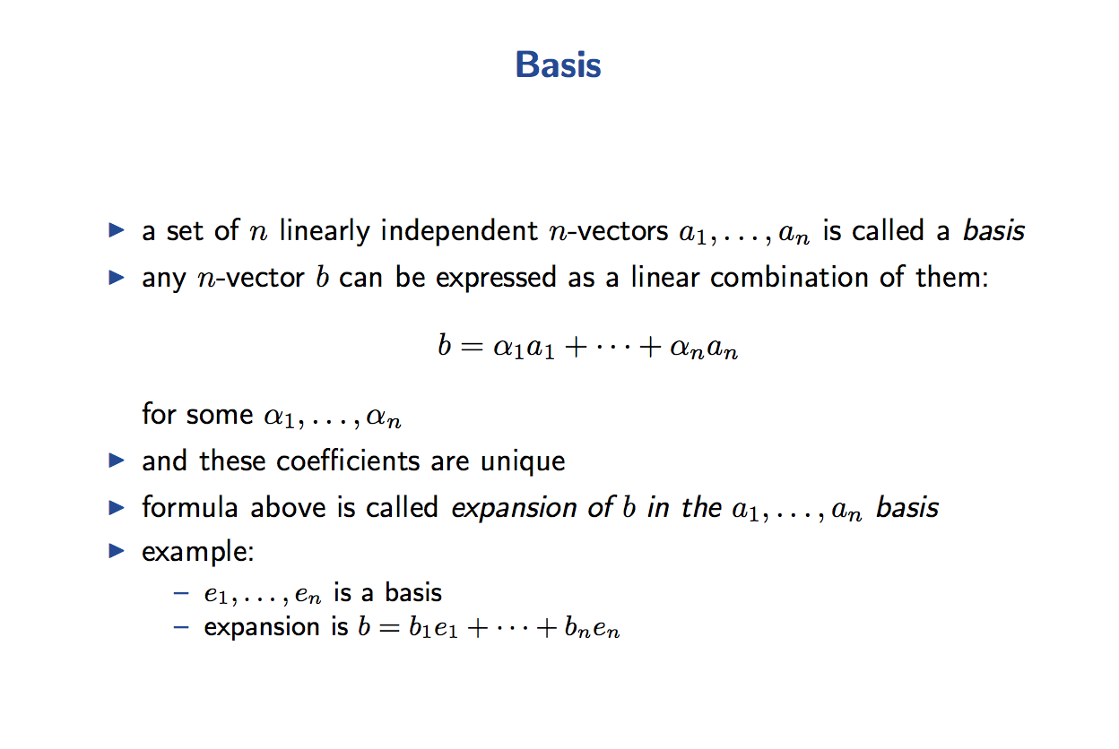

Slide 9


Slide 10
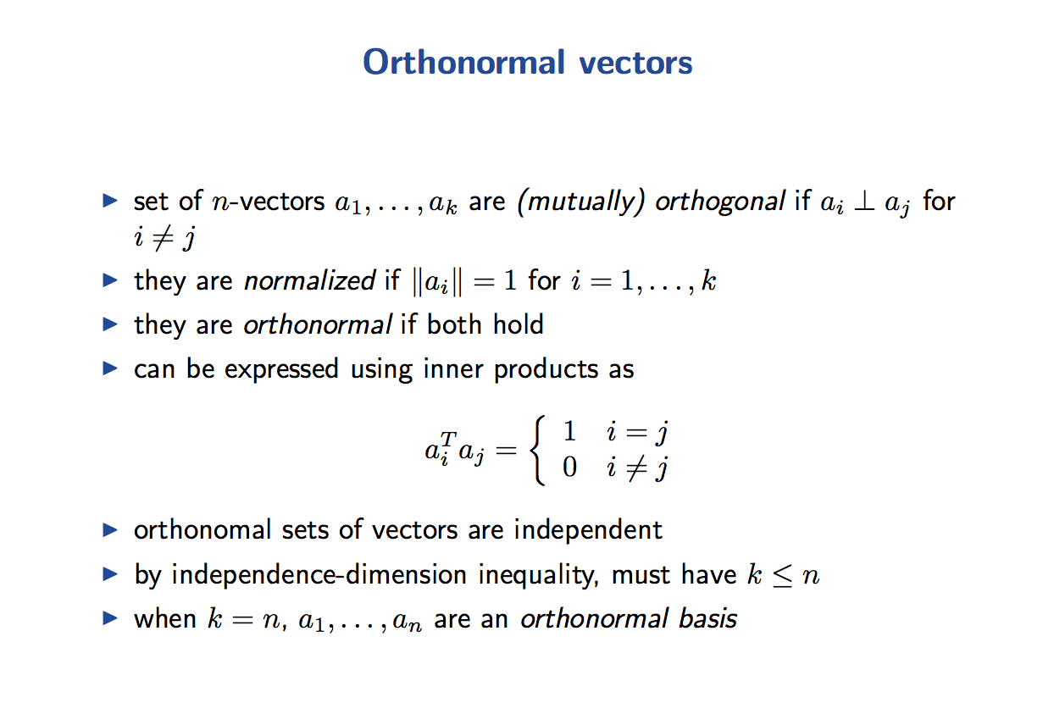
Notes:
Orthonormal 정규화된,직교
모든 벡터 크기 1이면 정규 직교 벡터

Slide 11
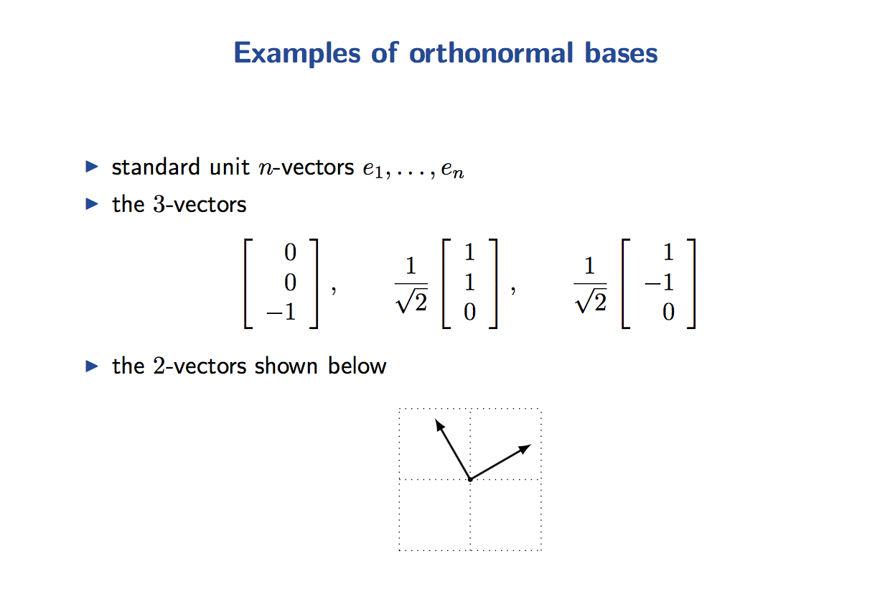

Slide 12
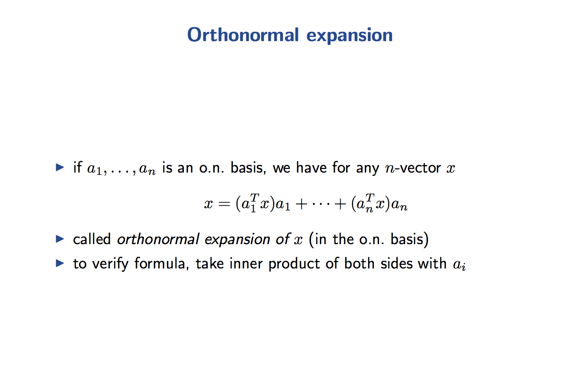

Slide 13
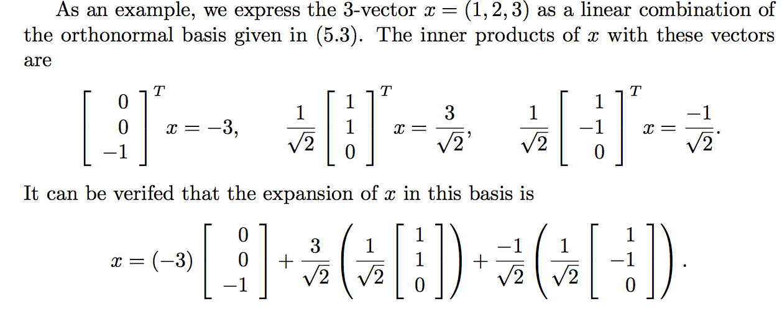

Slide 14
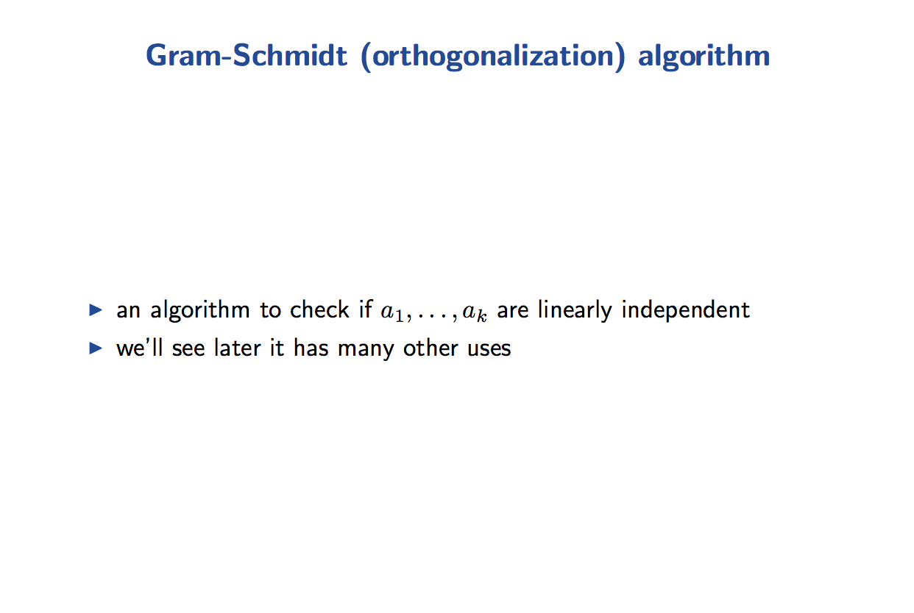

Slide 15
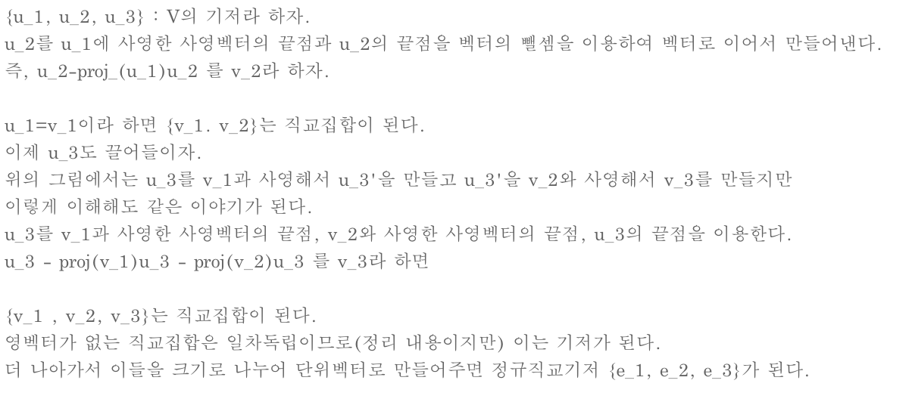

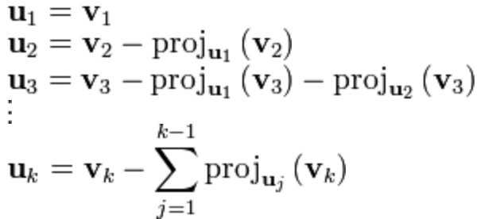


Slide 16
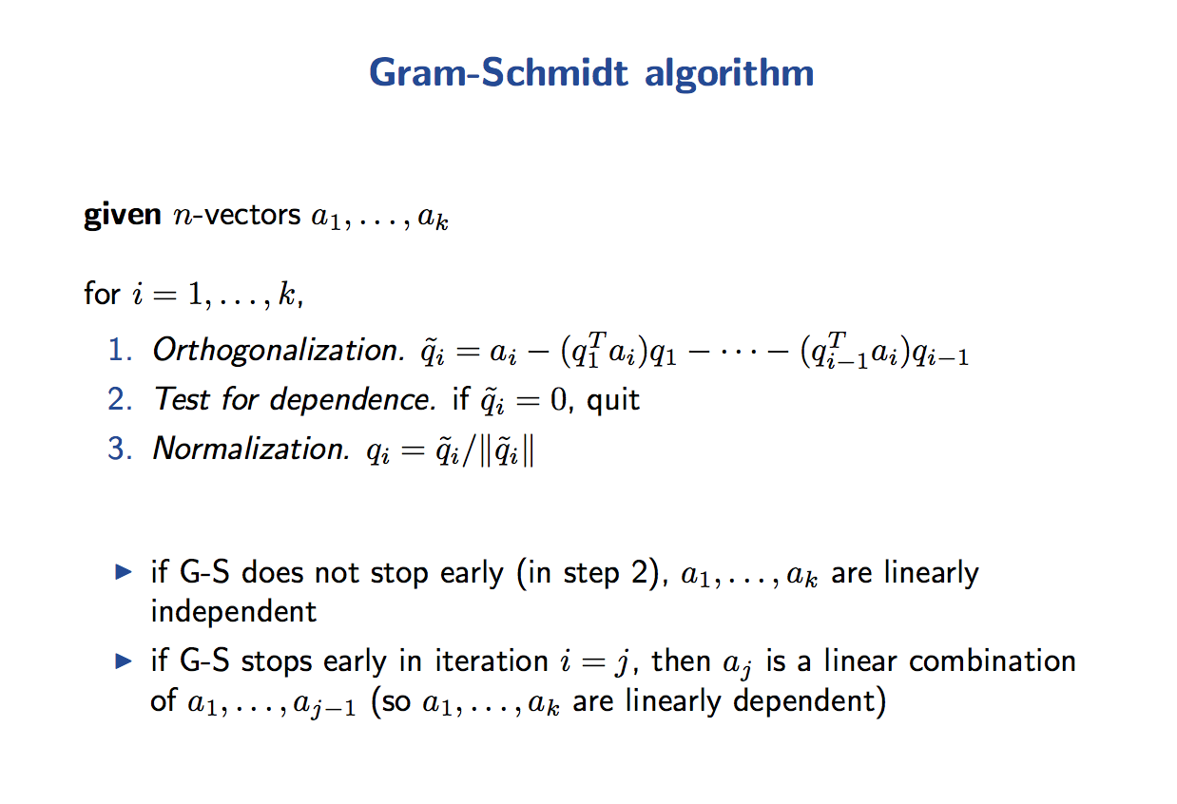

Slide 17
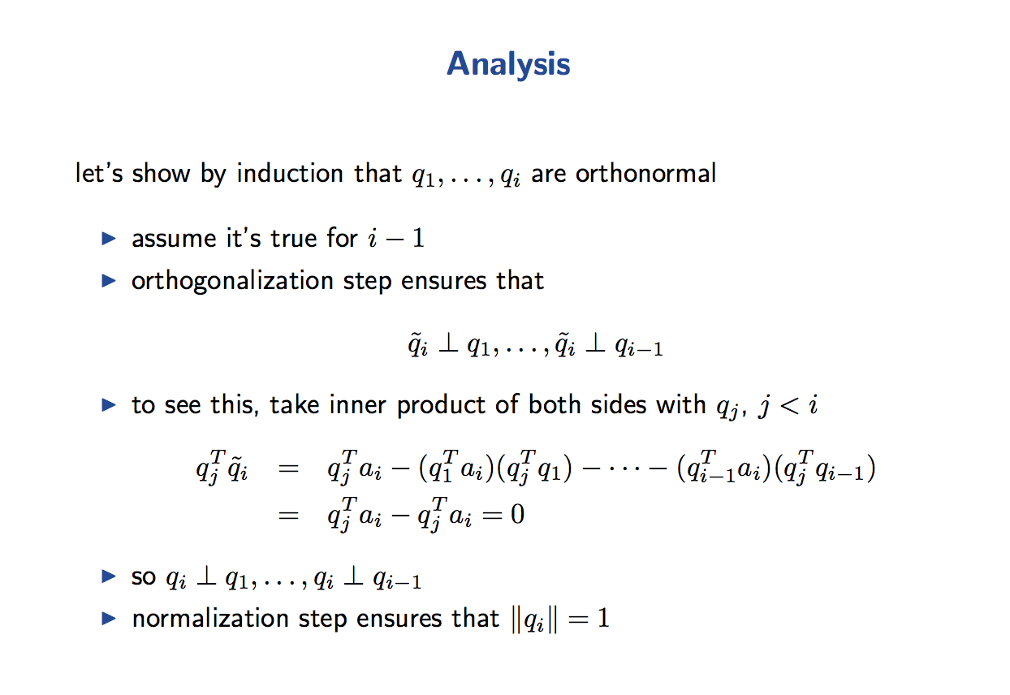

Slide 18
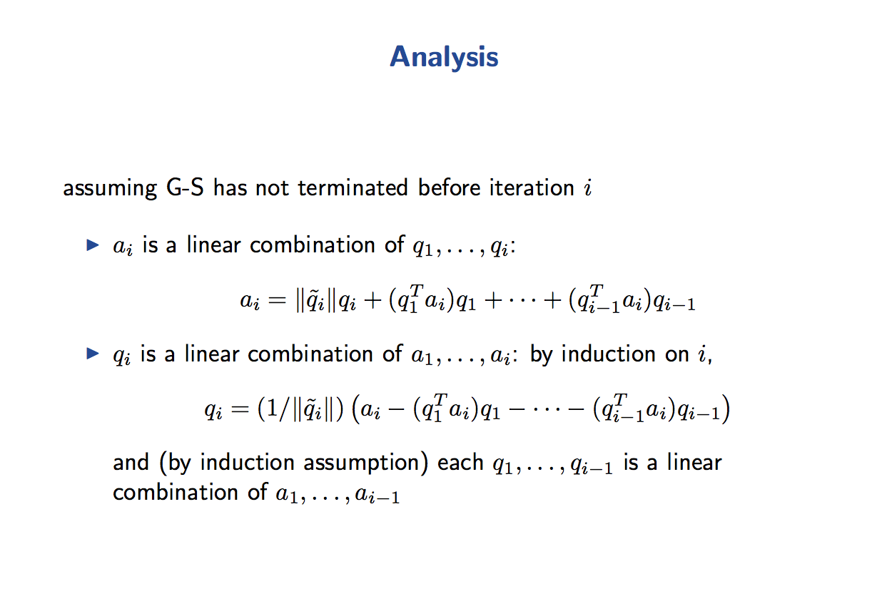

Slide 19
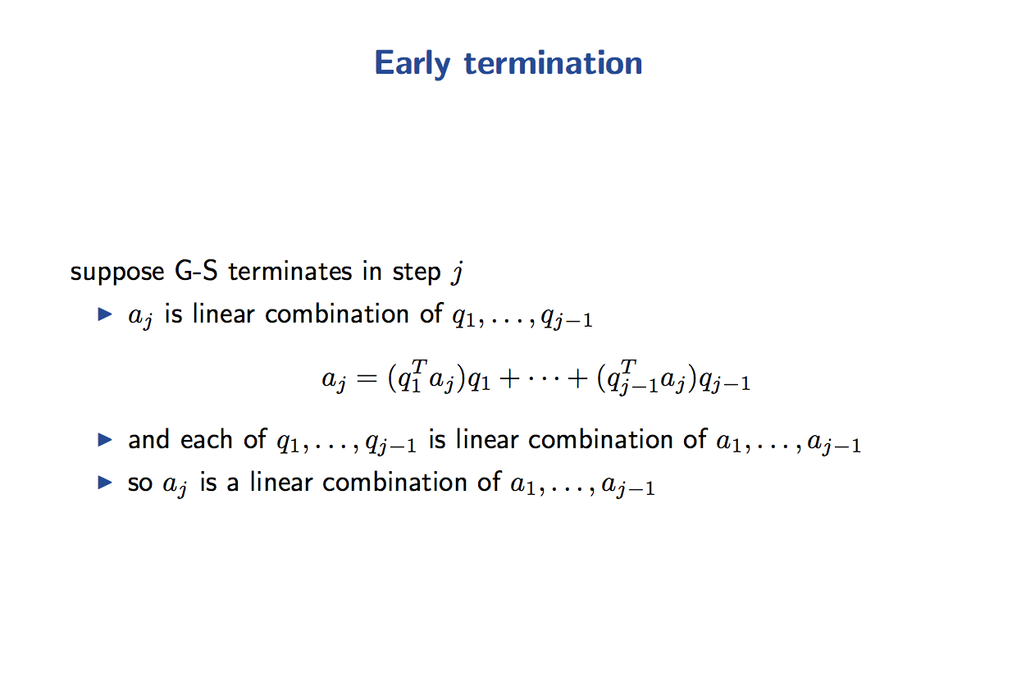

Slide 20
